Slide 1
Operating System Principle, OS

Slide 2
课设目的
理解操作系统对计算机系统的保护概念
理解CPU保护模式概念和操作系统保护模式的编写
理解CPU和操作系统对段机制和页机制的支持
理解页式内存管理概念和极简实现方案
理解和应用”设备就是文件”的概念
熟悉Linux设备驱动程序开发过程
理解和应用内核等待队列同步机制
保护模式：
段 + 页
驱动开发 + 同步机制

Slide 3
课设任务和内容（一）
课设任务
理解和重现/实现一个基于极简页式内存机制的保护模式程序
课设内容
1.阅读和理解X86保护模式的系列程序（pmtest1~pmtest5）
2.阅读和理解X86保护模式的系列程序（pmtest6~pmtest7）
3.编程实现极简页式内存机制的保护模式程序
CPU进入保护模式
初始化GDT，LDT，IDT,TSS等数据结构
对内存采取极简方式页式化
在时钟驱动下支持2个任务切换
每个任务使用各自对应的页表。
每个任务简单地输出A或B。

Slide 4
课设任务和内容（二）
课设任务
理解和应用”设备就是文件”的概念
熟悉Linux设备驱动程序开发过程
理解和应用内核等待队列同步机制
课设内容
1.Linux下编写设备驱动程序
内设固定大小缓冲区BUFFER，读/写不遗漏不重复
实现设备的阻塞和非阻塞两种工作方式
2.编写不少于2个对设备进行读/写的测试应用程序
观察缓冲区变化与读/写进程的阻塞/被唤醒的同步情况。

Slide 5
必需的预备知识
课设任务和内容（一）的预备知识
X86的保护模式知识（课件7.4节 + baidu）
NASM汇编
参考书：《自己动手写操作系统》前3章
课设任务和内容（二）的预备知识
Linux驱动程序开发
Linux内核同步机制：等待队列，互斥锁，异步事件
设备的阻塞/非阻塞工作方式
进程以阻塞/非阻塞方式打开设备

Slide 6
课设要求提交的文档和考核方式
课设报告（参照模板）
纸质版 + 电子版(eMail给老师指定邮箱)
源工程 (eMail给老师指定邮箱)
在线回答问题
老师准备与课设内容相关的若干问题，最后一节课的最后10分钟，当堂提交。
录制视频（3-10分钟）
安装过程，源代码展示，程序运行过程

Slide 7
课设内容（一）第3条的具体要求
ch3/h/pmtest8.asm
3.编程实现极简页式内存机制的保护模式程序
定义GDT和段描述符;
定义选择子；
获取内存信息；
完善段描述符;
修改CR0进入保护模式;
时钟中断服务程序（50ms间隔）：
{ □ | □ }
定义IDT与中断门描述符；
初始化8253芯片；
初始化8259芯片
X → X
准备Task0和Task1代码;
准备页目录0和页表；
准备页目录1和页表；
LA. A0
A0:
Task0：While(TRUE) { 输出A }
MOV CR3, PT0_base
CALL LinearAddrDemo
X → X
A1:
Task0：While(TRUE) { 输出B }
MOV CR3, PT1_base
CALL LinearAddrDemo
LA. A1

Slide 8
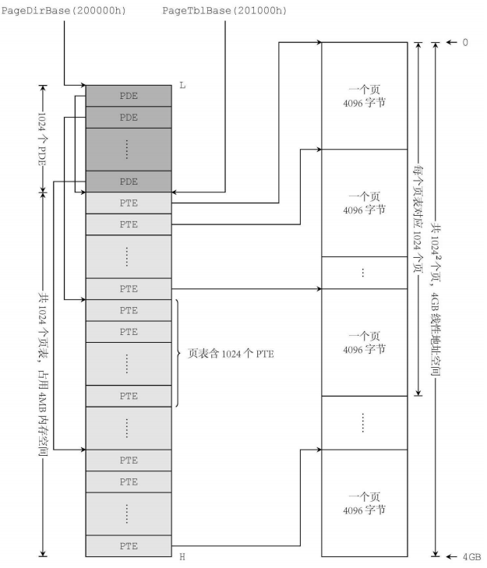
页式内存管理

Slide 9
课设内容（一）第3条的具体要求
3.编程实现极简页式内存机制的保护模式程序
（0）安装好Bochs虚拟机，内存设置为16M即可
（1）定义段和描述符表
（2）初始化描述符表
（3）初始化选择子
（4）定义16位的各功能段
（5）定义32位的各功能段，包括LDT段
（6）进入保护模式
（7）初始化页表：可以简单地做线性映射
（8）定义两个任务：两个TSS，两个LDT，两个页表
（9）利用时钟中断切换两个任务
（10）任务可以是：简单的输出字符“A”或“B”

Slide 10
课设内容（一）第3条具体要求——降级要求
3.编程实现极简页式内存机制的保护模式程序
（0）安装好Bochs虚拟机，内存设置为16M即可
（1）定义段和描述符表
（2）初始化描述符表
（3）初始化选择子
（4）定义16位的各功能段
（5）定义32位的各功能段，包括LDT段
（6）进入保护模式
（7）定义两套线性页表：页表0(页目录0)和页表1(页目录1)
（8）定义两个函数Fun0,Fun1（分别输出0,1）并拷贝到不同物理地址A0,A1存储好备用。
（9）指定LineAddr让其在页表0/1中分别指向Fun0或Fun1。
（10）加载不同页表0/1后用CALL LineAddr分别执行Fun0/1
ch3/h/pmtest8.asm

Slide 11
课设内容（一）第3条程序原理——降级要求
3.编程实现极简页式内存机制的保护模式程序
设置bochs虚拟机合适的参数（如：内存32M，A盘映像）
将X86裸机带入保护模式
定义两套页表
主体相同，但对某个特定线性地址映射到不同物理地址。
特定线性地址需要程序员事先特别安排/仔细设计
两个不同物理地址也需要程序员事先特别安排/仔细设计
两个不同物理地址事先存放有不同函数FuncA和FuncB
在特定的线性地址上（执行执行函数FuncA）
在特定的线性地址上（实际执行函数FuncB）
参考《自己动手写操作系统》第3章pmtest 6 / 7.asm
ch3/h/pmtest8.asm

Slide 12
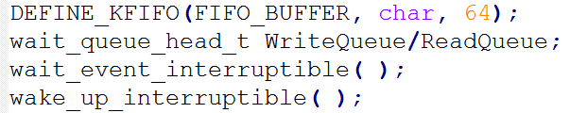
课设内容（二）具体要求
1.Linux下编写设备驱动程序
内设固定大小缓冲区BUFFER，读/写不遗漏不重复
实现设备的阻塞和非阻塞两种工作方式
2.编写不少于2个读/写的测试应用程序
观察缓冲区变化与读/写进程的阻塞/被唤醒的同步情况。

Slide 13
课设内容（二）具体要求
1.Linux下编写设备驱动程序
内设固定大小缓冲区BUFFER，读/写不遗漏不重复
实现设备的阻塞和非阻塞两种工作方式
2.编写不少于2个读/写的测试应用程序
观察缓冲区变化与读/写进程的阻塞/被唤醒的同步情况。

Slide 14

寒假快乐

Slide 15
此页后面的内容是 苏曙光老师 准备在元月下旬通过网课形式介绍的辅导内容，以帮助少数理解课设内容有困难或对课设预备知识理解有困难的同学。
具体辅导时间请关注群里内容。
辅导形式是非正式的，不是上课，仅仅是课后交流。
辅导课不考勤，自由参加，自由进出课堂。
打算参加辅导的同学，请提前预习整个PPT的相关内容，以保护模式为主。
辅导时长大约30分钟。

Slide 16
段与段描述符（Descriptor）
段
一段连续内存
段描述符Descriptor
描述段的属性， 8字节
段基址
段界限
段属性
段类型
访问该段所需最小特权级
是否在内存
…
操作数
数据段
指令码
代码段

Slide 17
段描述符（Descriptor）
段描述符
段基址（32位）：段限长（20位）
段属性（12位）
字节7 | 字节6 | 字节5 | 字节4 | 字节3 | 字节2 | 字节1 | 字节0
Base1 (31…24) | Attribute |  | Base2 (23…0) |  |  | Limit2 (15…0)
7 | 6 | 5 | 4 | 3 | 2 | 1 | 0 | 7 | 6 | 5 | 4 | 3 | 2 | 1 | 0
G | D | 0 | AVL | Limit1 (19…16) |  |  |  | P | DPL |  | S | TYPE

Slide 18
描述符表（Descriptor Table）
全局描述符表GDT： Global Descriptor Table
GDT：包含所有进程可用的段的描述符。
系统仅1个GDT
局部描述符表LDT： Local Descriptor Table
LDT ：与特定进程有关的描述符
每个进程有自己的LDT。
中断描述符表IDT： Interrupt Descriptor Table
类似中断向量表
包含中断服务程序段的描述符（中断门/异常门/任务门）
系统仅1个IDT

Slide 19
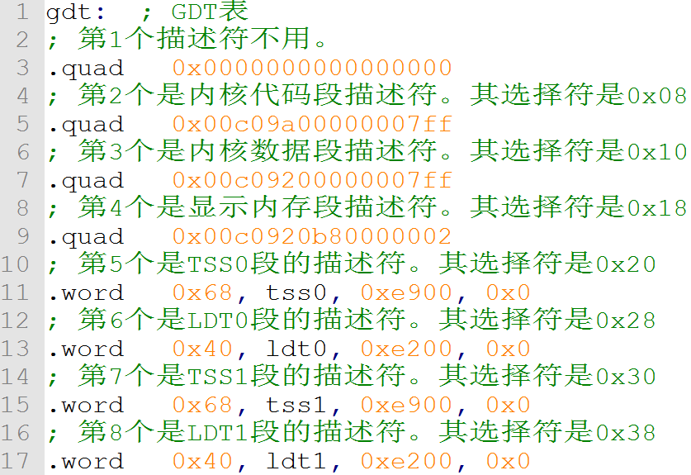
GDT的例子

Slide 20
典型的段描述符
数据段/代码段描述符
调用门(Call Gate)描述符
任务门(Task Gate)描述符
中断门(Interrupt Gate)描述符
陷阱门(Trap Gate)描述符
局部描述符表(LDT)描述符
任务状态段TSS描述符

Slide 21
选择子（Selector）
选择子是索引，用于选择GDT/LDT中的某个描述符。
存放在段寄存器中。
索引域（INDEX）：13位
TI域（Table Indicator）：1位
特权级别域（Request Privilege Level）：2位
15
3
2
1
0
索引 TI 特权级别
13位索引

Slide 22
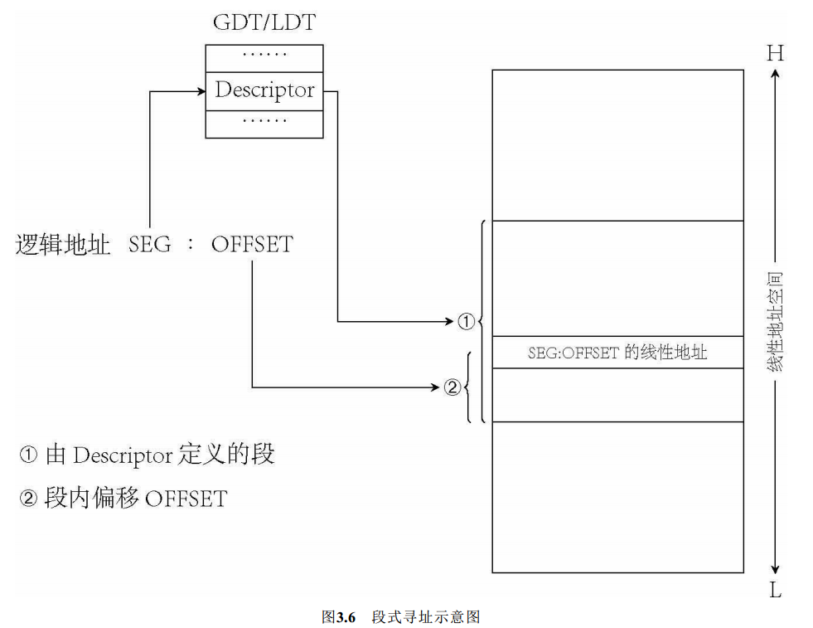
保护模式的含义
GS : EDI

Slide 23
进入保护模式的步骤
1 .创建一个有效的全局描述表
初始化/完善相应的段描述符/选择子
2 .创建一个有效的中断描述表
初始化/完善相应的段描述符/选择子
3 .关中断
4 .用GDTR指向创建的全局描述符
5 .用IDIR指向创建的中断描述符
6 . MSW中的PE位置1
7 .跳入到保护模式下的代码/ JMP CS’:EIP’
8 .保护模式下代码
装载DS和SS的选择子
设置保护模式下堆栈段
……

Slide 24
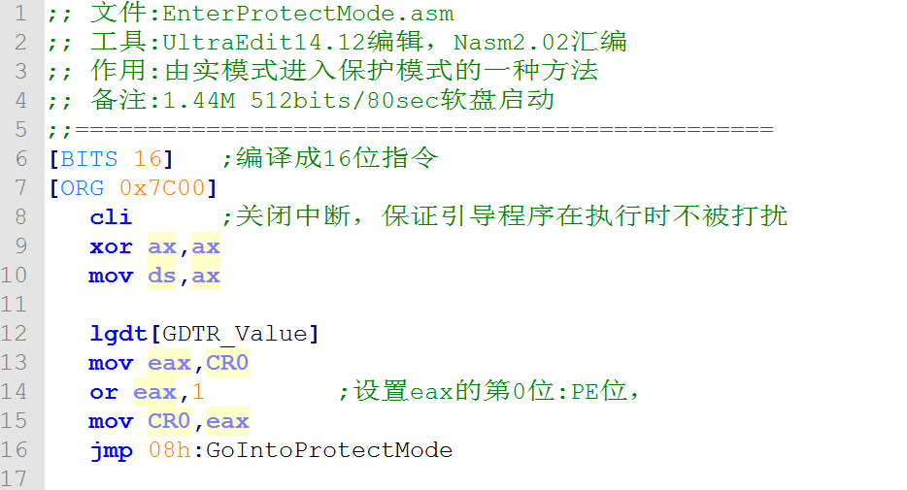
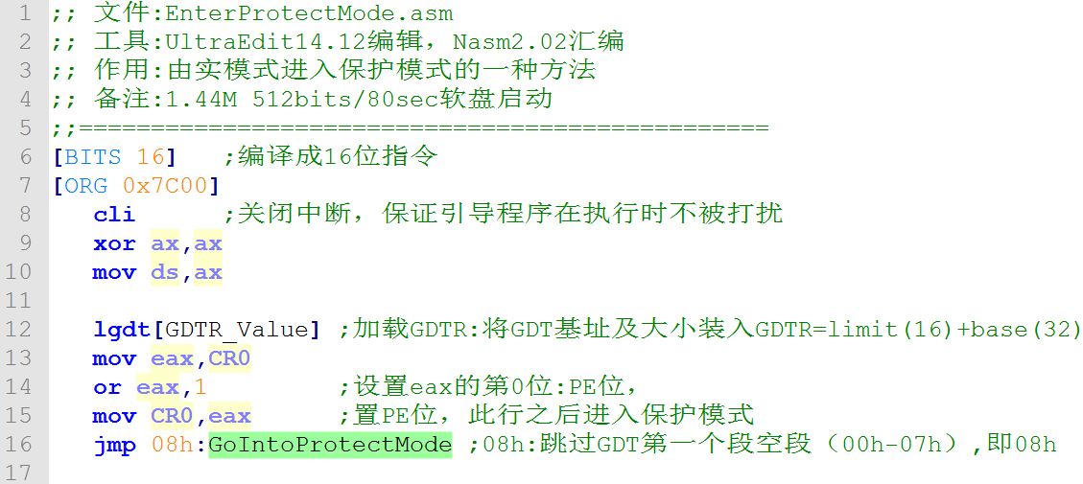
进入保护模式的步骤

Slide 25
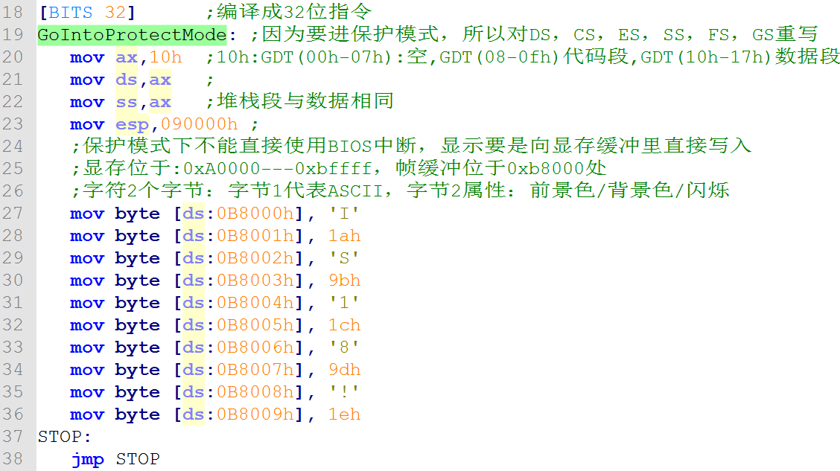
进入保护模式

Slide 26
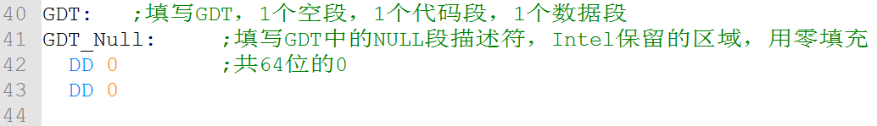
进入保护模式

Slide 27
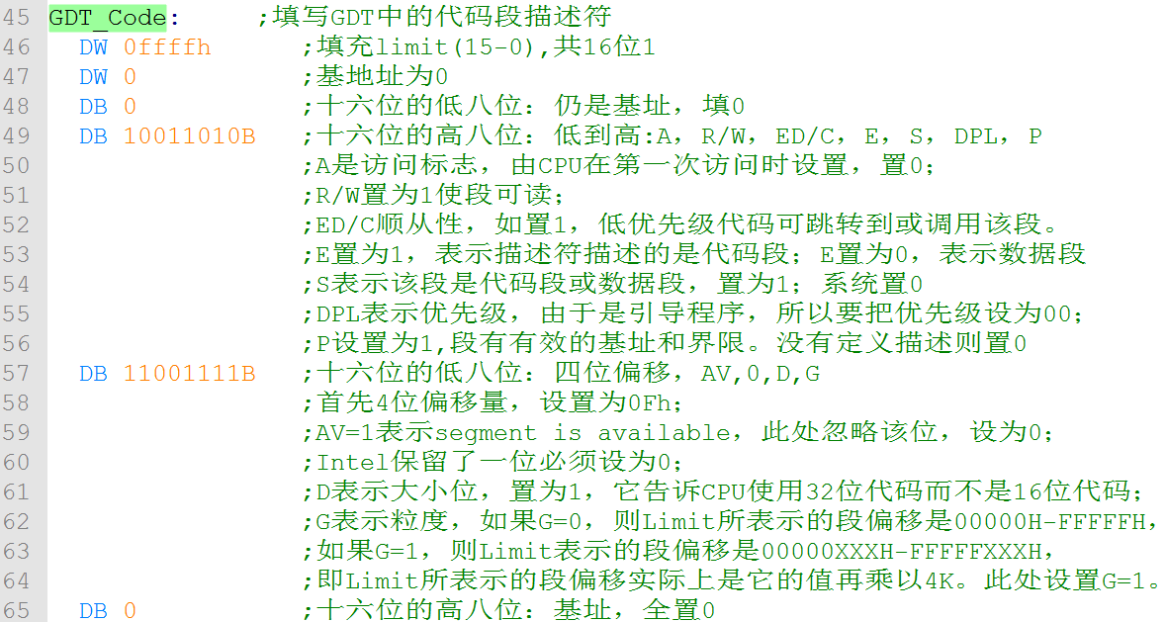
进入保护模式

Slide 28
段描述符的TYPE域
TYPE : 描述段的存取类型或类型（与S有关）
【读，写，扩展，访问标志等及其组合】
Bit 3 | Bit 2 | Bit 1 | Bit 0
E | ED/C | R/W | A
代码段/数据段 | 一致性 | 读/写 | 访问标志

Slide 29
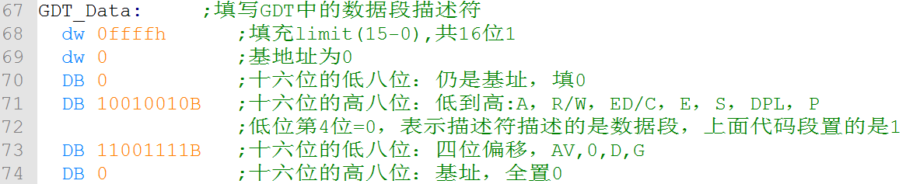
进入保护模式

Slide 30
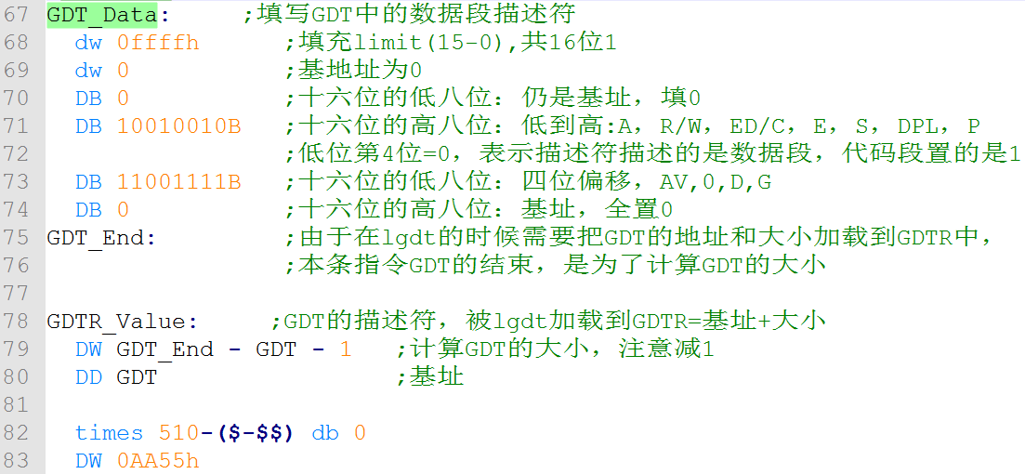
进入保护模式

Slide 31
TYPE
TYPE : 描述段的存取类型或类型（与S有关）
【读，写，扩展，访问标志等及其组合】
Bit 3 | Bit 2 | Bit 1 | Bit 0
E | ED/C | R/W | A
代码段/数据段 | 一致性 | 读/写 | 访问标志

Slide 32
课设任务1的原始任务
课设任务1的降级任务可以忽略此节
简单系统多任务
每个任务的上下文信息
TSS
TSS描述符存储在GDT中
每个任务的LDT
LDT
LDT描述符被加载到GDT
例：建立两个任务

Slide 33
例：建立两个任务
数据结构
GDT
代码段描述符、数据段描述符、显示的描述符、TSS0描述符、LDT0描述符、TSS1描述符、LDT1描述符
LDT0
数据段描述符，代码段描述符
LDT1
数据段描述符，代码段描述符
TSS0
TSS1
堆栈支持

Slide 34
例：建立两个任务
内存分布
IDT
GDT
LDT0+TSS0+任务0的核心堆栈
LDT1+TSS1+任务1的核心堆栈
TASK0
TASK1
任务0的用户栈
任务0的用户栈
任务调度
时钟发生器
IDT（异常或中断处理过程），IDTR

Slide 35
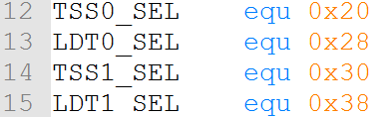

代码分析
内核代码重设GDT,留2个TSS和LDT的位置

Slide 36
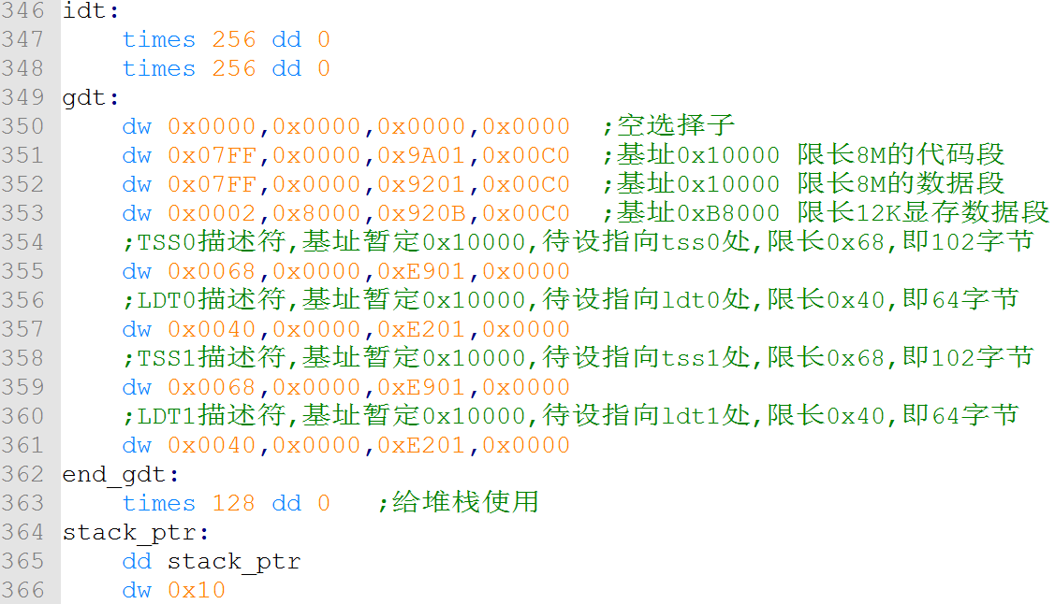

Slide 37
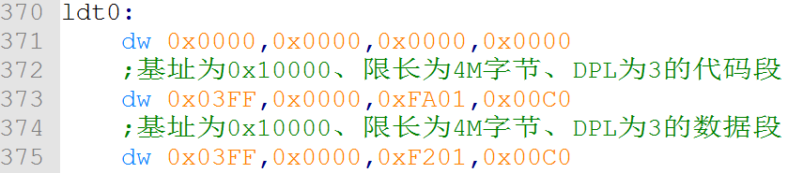

Slide 38
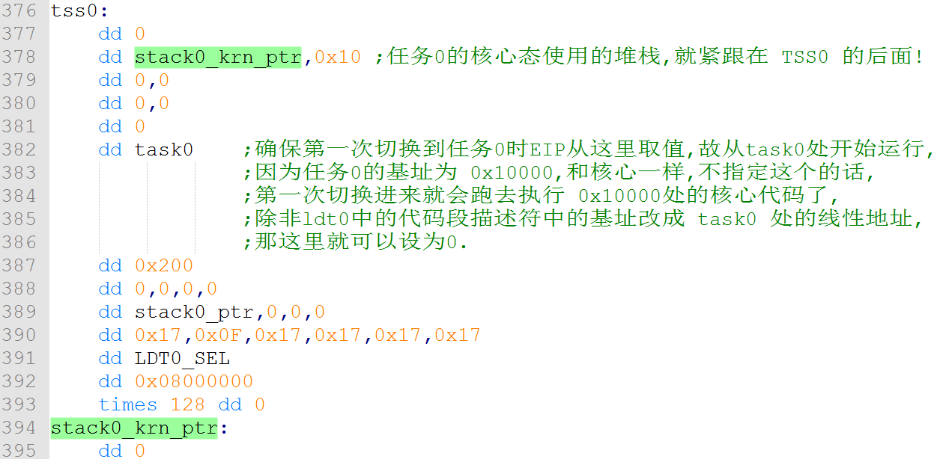
每个任务的TSS结构（每个任务定义有LDT和堆栈）
Bochs配置文件：magic_break: enable=1
源代码断点前： xchg bx,bx
SP0, SS0
CR3
PageDirBase
0
EIP
SP3
CS, SS3, GS
LDT

Slide 39
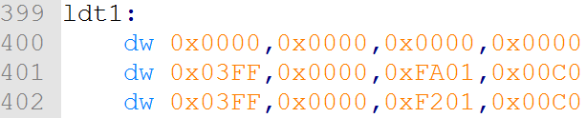

Slide 40
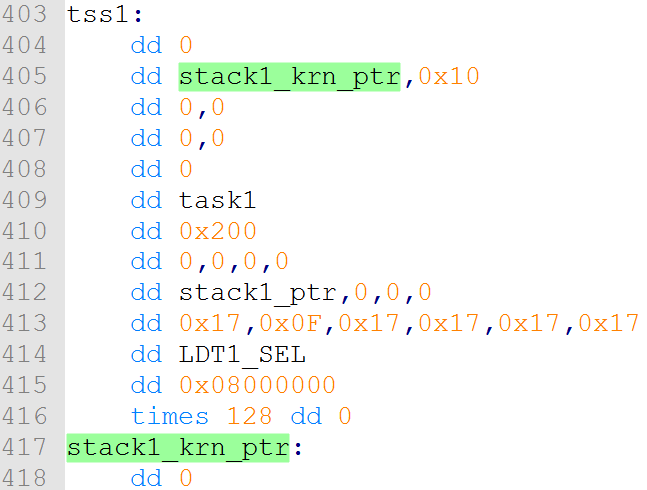
每个任务的TSS结构（每个任务定义有LDT和堆栈）

Slide 41
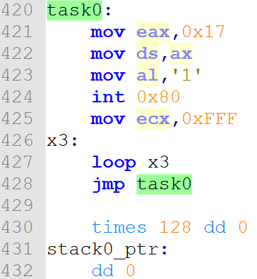
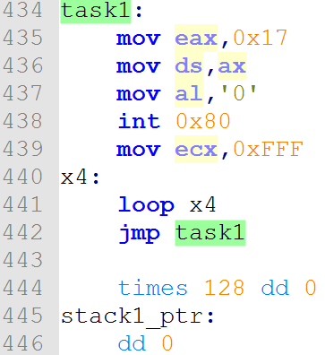

Slide 42
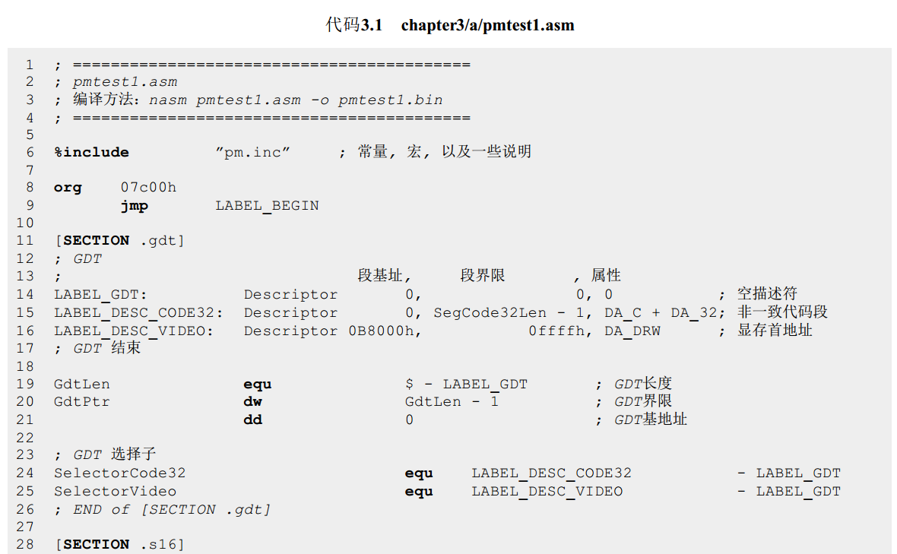

源代码代码分析：第三章 pmtest1.asm

Slide 43
课设任务和内容（二）
课设任务
理解和应用”设备就是文件”的概念
熟悉Linux设备驱动程序开发过程
理解和应用内核等待队列同步机制
课设内容
1.Linux下编写设备驱动程序
内设固定大小缓冲区BUFFER，读/写不遗漏不重复
实现设备的阻塞和非阻塞两种工作方式
2.编写不少于2个对设备进行读/写的测试应用程序
观察缓冲区变化与读/写进程的阻塞/被唤醒的同步情况。

Slide 44
任务2的指南
Linux驱动程序开发
Linux内核同步机制：等待队列，互斥锁，异步事件
设备阻塞/非阻塞工作方式 | 阻塞/非阻塞方式打开设备
推荐的函数

Slide 45
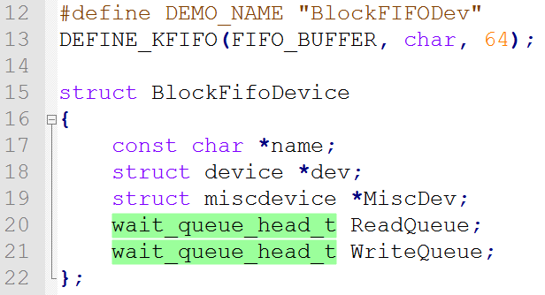
推荐的驱动结构（可以使用misc类型设备）

Slide 46
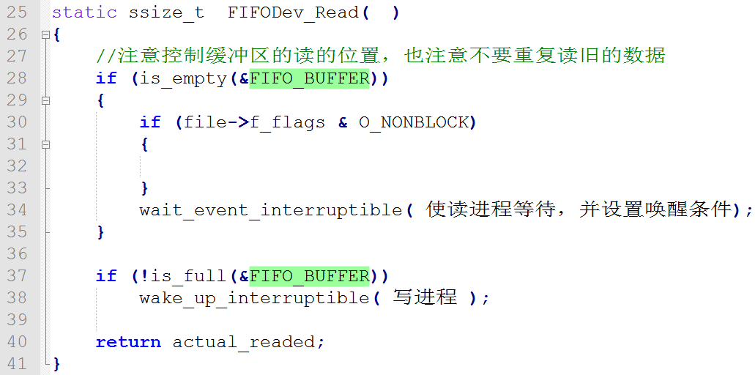
推荐的驱动结构

Slide 47
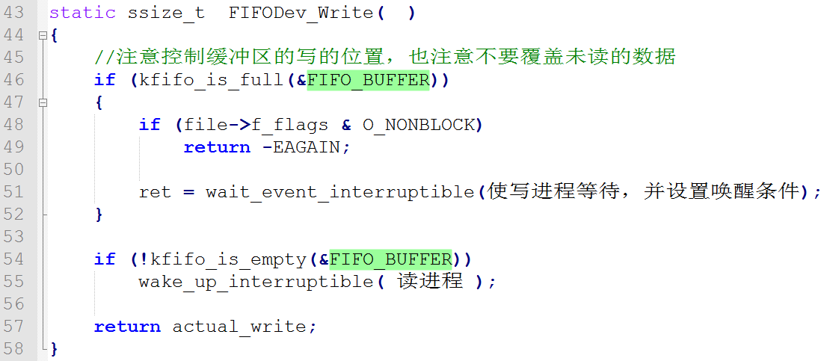
推荐的驱动结构

Slide 48
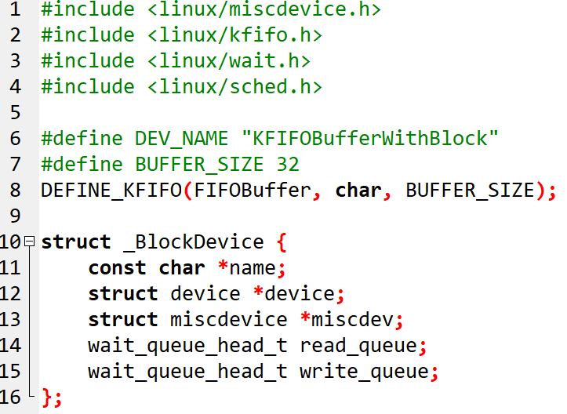

Slide 49
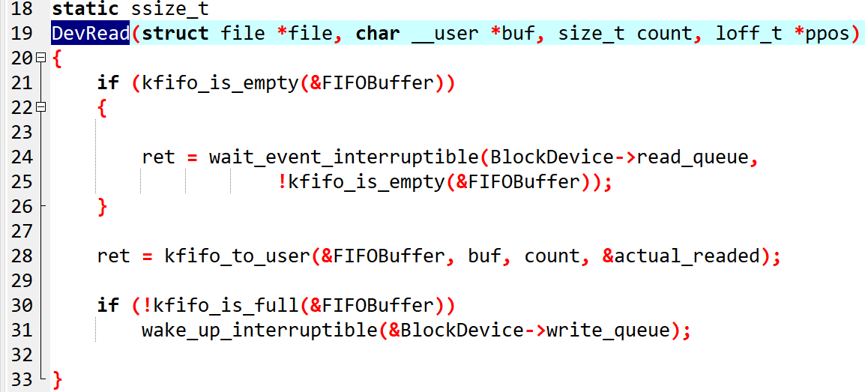

Slide 50
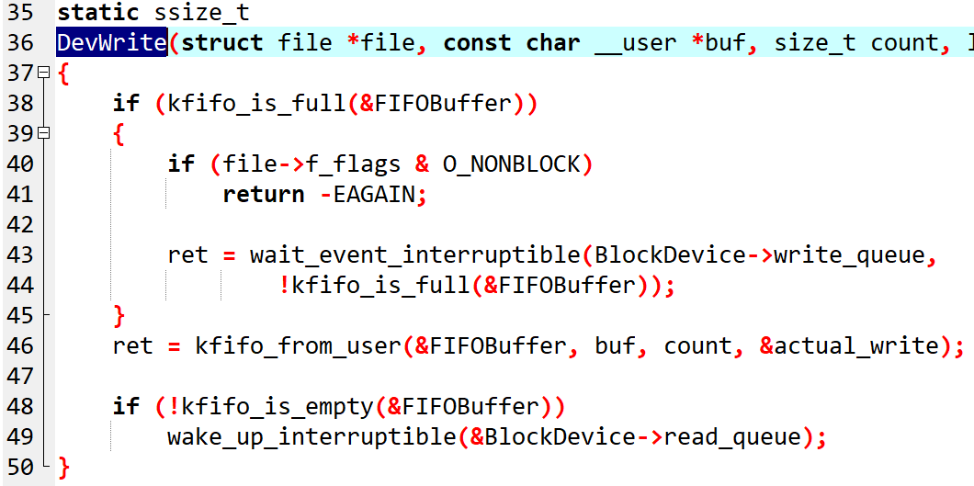

Slide 51
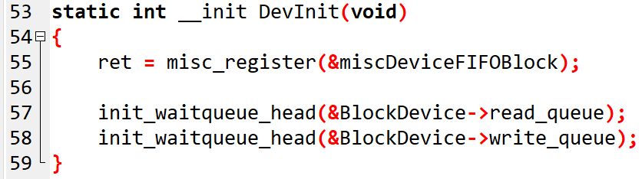

Slide 52
ret = kfifo_to_user(&FIFOBuffer, buf, count, &actual_readed);

Slide 53
准备实验环境的实际步骤
Ubuntu16.04/Ubuntu20.10
在线安装nasm
在线安装虚拟机bochs（内含bximage工具）
在bochs 官网下载freedos软盘映像文件
软盘A：启动盘，系统盘
制作用于存储测试程序的空白软盘映像文件
软盘B：用户盘，存放用户的测试程序

Slide 54
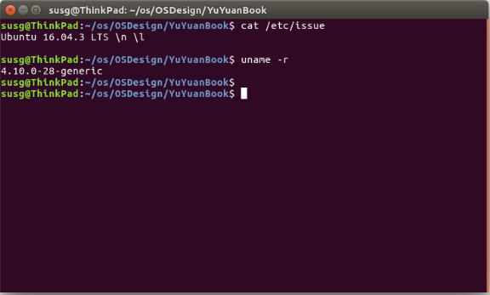
准备实验环境的实际步骤
Ubuntu16.04/Ubuntu20.10

Slide 55
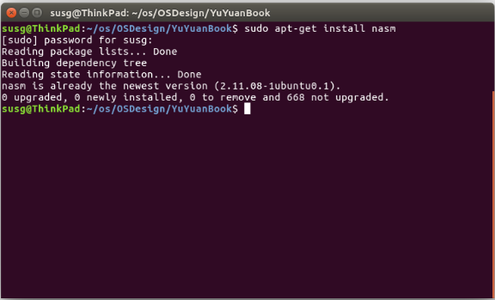
准备实验环境的实际步骤
在线安装nasm

Slide 56
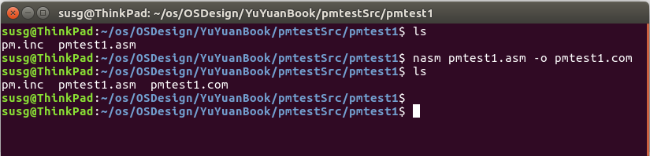
准备实验环境的实际步骤
在线安装nasm
检验nasm是否安装正确
nasm pmtest1.asm –o pmtest1.com

Slide 57
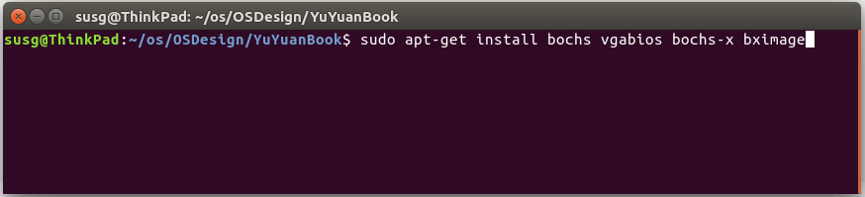
准备实验环境的实际步骤
在线安装虚拟机bochs（内含bximage工具）

Slide 58
准备实验环境的实际步骤
在线安装虚拟机bochs（内含bximage工具）

Slide 59
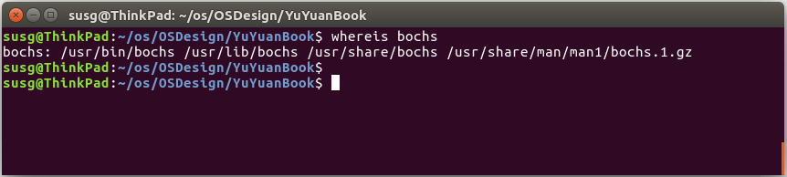
准备实验环境的实际步骤
在线安装虚拟机bochs（内含bximage工具）
检查bochs是否安装成功
检查bochs安装目录，为修改bochrc文件备用

Slide 60
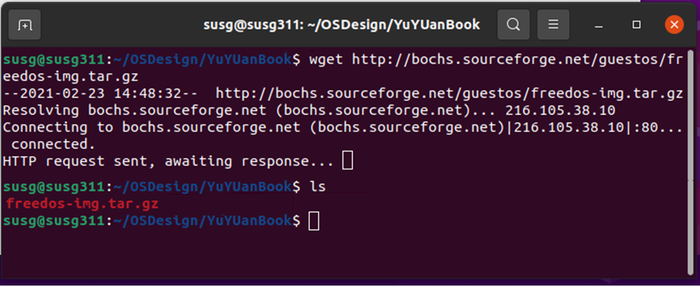
准备实验环境的实际步骤
在bochs 官网下载freedos软盘映像文件

Slide 61
任务一的提示
如果只打算完成降级的任务
参考 ch3/h/pmtest8.asm 即可
如果打算完成完整的原始任务
参考 ch3/h/pmtest8.asm ，实现了页式内存管理
参考 ch3/h/pmtest9.asm ，实现了时钟中断
按固定间隔中断
每次中断时，中断服务程序将字符自加1并显示
综合上面两个例子，将task0与task1在中断服务程序中进行切换。
系统初始化时，参考pmtest4，给每个任务定义LDT（至少有代码段，堆栈段）
系统初始化时，参考pmtest5，给每个任务定义TSS结构。
设置全局变量current，记录当前的task的编号0或1；
在中断服务程序中利用JMP TSS0/TSS1 完成task0与task1切换

Slide 62
任务一的提示——
时钟中断服务中
{
当前任务是1：
JMP _TSS0
当前任务是0：
JMP _TSS1
}

Slide 64
每个任务的TSS结构（每个任务定义有LDT和堆栈）

Slide 65
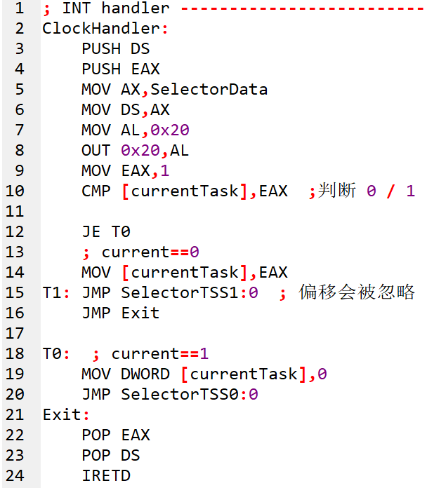
任务0/
TSS0
任务1/
TSS1

